Slide 1


Óbudai Egyetem
Alba Regia Kar
Székesfehérvár

Slide 2
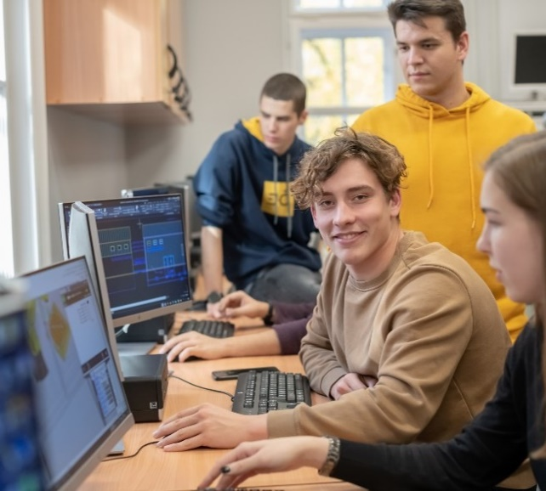

#1 gyakorlat orientált
műszaki egyetem Magyarországon
Képzési és
kutatási területek
Mérnöki, informatikai,
gazdasági képzések
Duális képzés
Székesfehérvár - a duális képzések fellegvára
Friss diplomások
gyakorlati tapasztalattal
Technológiai parkok
Ipari szereplőkkel
7 KAR, 17 alapképzés,
13 mesterképzés,
4 doktori iskola
Ipari tanszékek
  Az Ipar 4.0 kihívásainak megfelelő piaci szereplők minél intenzívebb bevonása az oktatásba

Slide 3


Egyetemi Rangsor
1201-1500
251–300 1. Semmelweis Egyetem
601–800 2. Óbudai Egyetem
Szegedi Egyetem 7.
BME 8.
Pannon Egyetem 9.
801–1200
3. Eötvös Loránd University
4. Debreceni Egyetem
5. Magyar Agrár- és Élettudományi Egyetem
6. Pécsi Egyetem
1500+
Széchenyi István Egyetem 10.
Miskolci Egyetem 11.
A világ legjobb 800 felsőoktatási intézménye között
a Times Higher Education (THE) 2025-ös ranglistáján.
A 11 hazai intézmény között a
2. helyen.
A legjobb műszaki egyetemként került
a 601- 800 közötti tartományba.

Slide 4
ÓBUDAI EGYETEM
1
7
Alba Regia Kar
2
6
Ybl Miklós Építéstudományi Kar
3
5
Bánki Donát Gépész és Biztonságtechnikai Kar
4
Rejtő Sándor Könnyűipari és Környezetvédelmi Kar
Kandó Kálmán Villamosmérnöki Kar
Neumann János Informatikai Kar
Keleti Károly Gazdasági Kar

Slide 5
Szakok az Alba Regia Karon
Felsőoktatási szakképzés FOSZK | Alapképzési szakok BSc | Mesterképzés MSc | Szakirányú továbbképzések PGd
Mérnökinformatikus asszisztens | Gépészmérnök | Geoinformatika | Geoinformatikai szakmérnök
 | Mérnökinformatikus | Mechatronikai mérnök | Ipari robotizálási szakmérnök
 | Műszaki menedzser | Mérnökinformatikus | Pilóta nélküli légjármű üzemeltető
 | Villamosmérnök | Sportközgazdász | Precíziós gazdálkodási szakmérnök
 | Földmérő és földrendező |  | Számítógépes hálózatok szakmérnök
 | Gazdálkodás és menedzsment |  | Szervezetfejlesztő tréner

Slide 6
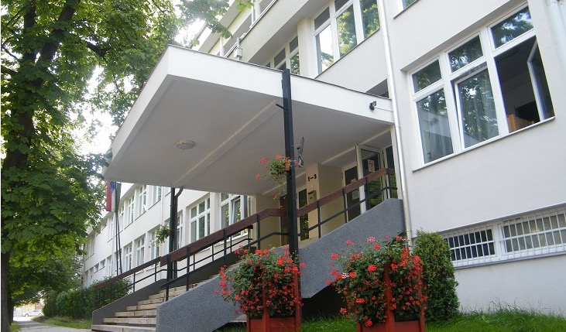
Alba Regia Kar
INTÉZETEI
Pirosalma utca 1-3.
Geoinformatikai Intézet
SPA épület

Slide 7

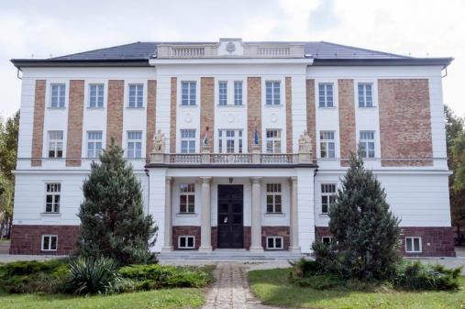
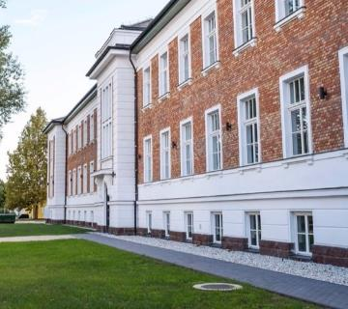
Alba Regia Kar
INTÉZETEI
Budai út 45.
Mérnöki Intézet
MI – SBF épület
Természettudományi és Szoftvertechnológiai Intézet
TSZI – SBK épület

Slide 8
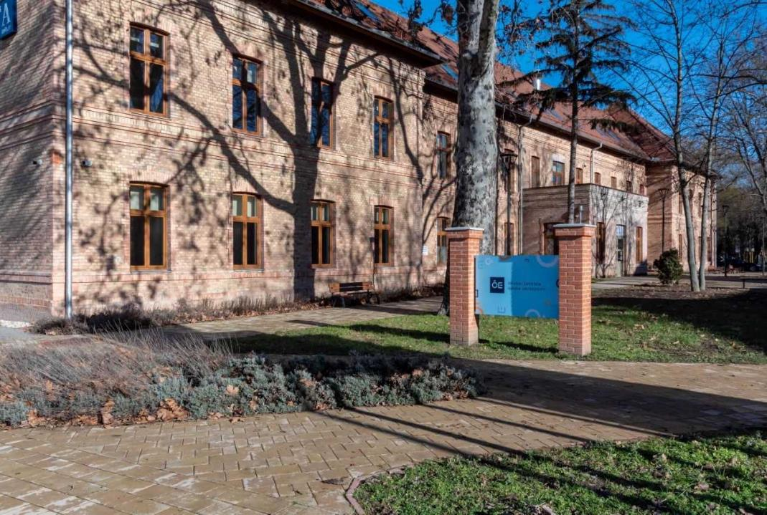
S
Alba Regia Kar
ÉPÜLETEI
Budai út 43.
SBC1 épület
SBS épület
Budai út 45.
SBF épület
SBK épület
Pirosalma utca 1-3.
SPA épület
C1
K
F
PA
S = Szfvár B = Budai út PA = Pirosalma utca

Slide 9
Felvételi tudnivalók
Indulás
Módosítási, pótlási határidő
Boldogság, mert felvettek!
FFT, E-felvételi
2024. dec. közepe
2025. júl.
2025. aug.
2025
szeptember
Üdv az EGYETEMEN ☺
2025. febr. 15.
2025. júl.
Jelentkezési és hitelesítési határidő
Ponthatárok kihirdetése

Slide 10
ÓE többletpontok
Az adható 100 pontot az alábbi jogcímeken nyújtja az Óbudai Egyetem
JOGCÍM | ELÉRHETŐ MAX. PONT
Nyelvtudás igazolása | 60
Szaktárgyi előkészítő tanfolyamon való részvétel | 45
Piaci alapú szakmai tanúsítványok és Európai Számítógép-használói Jogosítvány ECDL | 35
Versenyeredmények | 80
Emelt szintű érettségi | 60
Technikumi végzettség, felsőoktatási szakképzettség | 40
Pro bono aktivitás (önkéntesség ÓE, DÖK tevékenység) | 10
Sporteredmény | 40
Fogyatékkal élő | 10
Gyermekgondozás | 10
Hátrányos helyzet | 10

Slide 11
Alaptudnivalók
A párhuzamos képzés plusz félévet jelent, az azonos szakon korábban igénybe vett támogatási időt be kell számítani!
Képzési programban meghatározott
Amennyi félévet államilag támogatott formában a hallgató igénybe vehet, összesen max. 12 félév.
Képzési idő
Támogatási idő
Átsorolás
BSc képzések 7 félév,
FSZ képzések 4 félév.
Tanulmányi idő
BSc képzések 7+2=9 félév
FSZ képzések 4+2=6 félév
Állami támogatott képzésről önköltségesre
A tanulmányok elvégzésére rendelkezésre álló idő, függetlenül a finanszírozás formájától. (egy adott szakon)
a tanév végén (július 31-ig)
2,75 átlag (utolsó két aktív félév) ÉS
36 kredit/2 félév
BSc képzésben 12 félév
FSZ képzésben 7 félév

Slide 12
Duális képzés
= Gyakorlati tapasztalattal rendelkező friss diplomás
specifikus gyakorlati képzés a vállalkozásoknál
projekt jellegű, gyakorlatorientált
munkavégzés
„puha” készségek és munkakultúra megtanítása
Korszerű ipari, technikai és helyi ismeretek
Magas szintű elméleti képzés
hallgató bevonása konkrét „üzemi” gyakorlati feladatokba
az önálló munkavégzés képességének megszerzése
Azonnal bevethető mérnök

Slide 13
A duális gyakornok tanéve
Gyakorlati időszak
Gyakorlati időszak
Őszi félév
Tavaszi félév
14 hét
8 hét
14 hét
16 hét
Szorgalmi időszak
Téli vizsgaidőszak
Szorgalmi időszak
Nyári vizsgaidőszak
A szorgalmi időszakban vállalati nap Bsc szakokon: heti 1 nap (pénteken)
Hallgatói juttatás a teljes tanévben, a minimálbér 65%-a (2024-ben: 173 420 Ft)
Évente 20 nap szabadság, vizsgákra a hallgatókat el kell engedni.
Az AMK-n a legmagasabb a duális hallgatói létszám!

Slide 14
10 ok, amiért érdemes duális hallgatónak lenni ☺
Szakmai tapasztalat
Vállalati kultúra
Pénzügyi önállósodás
Szakmai gyakorlat
Álláslehetőség
Intenzív tanrend
Fejlődés
Kötetlenség
Nemzetközi kapcsolatok
Legyél a legjobb!
Duális képzéssel kapcsolatos kérdések esetén keresendő
Takács Éva duális koordinátor
takacs.eva@amk.uni-obuda.hu
06 (22) 200 423

Slide 15
Duális képzés - felvételi
VÁLLALAT
VÁLLALAT
VÁLLALAT
Pótjelentkezés
aug-szept.
Jelentkezés
(vállalati honlap)
Kiválasztási eljárás, elbeszélgetés
Pozitív elbírálás
09.01
02.15
07.26
05.30
06.30
EGYETEM - VÁLLALAT
EGYETEM
EGYETEM
Beiratkozás és szerződéskötés
Jelentkezés (felvi.hu)
Sikeres felvételi
Felvételi eljárás
EGYETEM
Pótjelentkezés

Slide 16


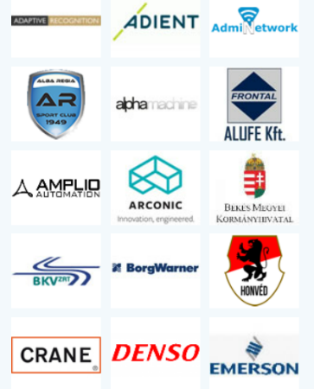
Duális partnercégek

Slide 17
ÓE-AMK képzései
felsőoktatás szakképzés és alapképzések bővebben…
Mérnökinformatikus asszisztens
felsőoktatási szakképzés (FOSZK)
Nappali 4 félév
Mérnökinformatikus
alapszak (BSc)
Nappali 7 félév
Villamosmérnöki alapszak (BSc)
Nappali, levelező 7 félév
Gépészmérnöki alapszak (BSc)
Nappali, levelező 7 félév
Gazdálkodás és menedzsment
alapszak (BA)
Nappali, levelező 7 félév
CERTIFICATE
Földmérő-földrendező mérnöki alapszak (BSc)
Nappali, levelező 7 félév

Slide 18



Felvételi tárgyak
Bármelyik kettő érettségi vizsgatárgy
Minimum pontszám: 200
3 elméleti + 1 gyakorlati félév
tanulmányaikat a mérnökinformatikus BSc szakon a szerzett kreditek 75 %-ának beszámításával folytathatják
Mérnökinformatikus asszisztens Felsőoktatási szakképzés FOSZK
Hálózati informatika specializáció
Szoftvertechnológia, Adatbázisok
Adatvédelem, informatikai biztonság
Infotech specializáció
Digitális technika, Számítógép hálózatok
Számítógép architektúrák alapjai, Intelligens rendszerek
Operációs rendszerek
Webalkalmazás fejlesztés
Felhőszolgáltatások és LAN/WAN hálózatok kialakítása

Slide 19

Mérnökinformatika FOSZK – Miért válasszam?

Slide 20



Felvételi tárgyak
gazdasági ismeretek vagy biológia vagy természettudomány
vagy matematika vagy kémia vagy informatika
vagy fizika vagy digitális kultúra
vagy választható szakmai előkészítő / ágazati szakmai / ágazaton belüli specializáció szakmai érettségi vizsgatárgyak
vagy egy választható idegen nyelv
Mérnökinformatikus
alapképzés BSc
Legalább egy tárgyat emelt szinten kell teljesíteni!
Big Data és üzleti intelligencia specializáció
Korszerű adatbázisok, Adattárházak és üzleti intelligencia
Big Data és felhő alapú szolgáltatások
Haladó adatelemzés
Felhő szolgáltatási technológiák és IT biztonság specializáció
Hálózati technológiák, Felhőszolgáltatások
Számítógép hálózatok és felhők biztonsága
Virtuális hálózatok és adatközpontok technológiái

Slide 21

Mérnökinformatikus BSc – Miért válasszam?

Slide 22
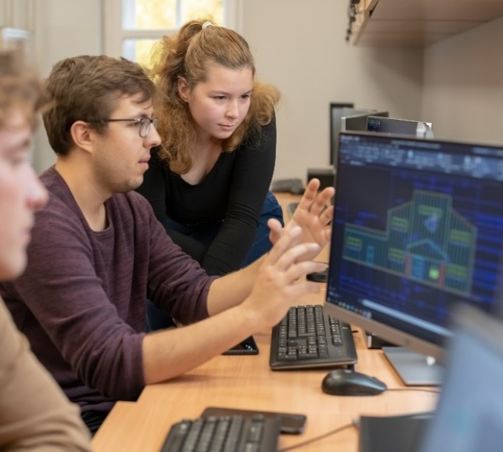

Természettudományi és Szoftvertechnológiai Intézet
ALAPSZAKOK
Mérnökinformatikus BSc
MESTERSZAK
Mérnökinformatikus MSc
Gyártástámogató adatelemzés
Mobile application and game development
Felsőoktatási szakképzés
mérnökinformatikus asszisztens FOSZK

Slide 23



Felvételi tárgyak
katonai alapismeretek vagy honvédelmi alapismeretek vagy
természettudomány vagy matematika vagy
kémia vagy informatika vagy földrajz vagy
fizika vagy digitális kultúra vagy biológia
vagy választható szakmai előkészítő / ágazati szakmai / ágazaton belüli specializáció szakmai érettségi vizsgatárgyak
vagy egy választható idegen nyelv
Gépészmérnök
Legalább egy tárgyat emelt szinten kell teljesíteni!
Folyamattechnikai specializáció
Gépészeti folyamatok, eljárások, Ipari robotok
Gyártóberendezések és rendszerek, Automatizálás
Mérési adatgyűjtés, jelfeldolgozás
Anyagtechnológiák, Irányítástechnika

Slide 24

Gépészmérnök – Miért válasszam?

Slide 25
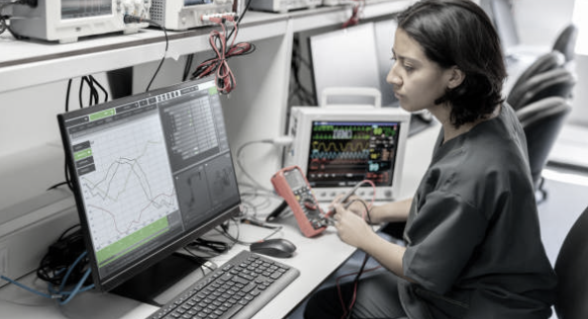


Felvételi tárgyak
katonai alapismeretek vagy honvédelmi alapismeretek
vagy természettudomány vagy matematika vagy kémia
vagy informatika vagy földrajz vagy fizika
vagy digitális kultúra vagy biológia
vagy választható szakmai előkészítő / ágazati szakmai / ágazaton belüli specializáció szakmai érettségi vizsgatárgyak
vagy egy választható idegen nyelv
Villamosmérnök
Legalább egy tárgyat emelt szinten kell teljesíteni!
Infotech specializáció
Perifériák, Számítógép architektúrák alapjai
Korszerű számítógép architektúrák
Mikrokontrollerek alkalmazástechnikája
Programozható áramkörök, Szenzorhálózatok

Slide 26

Villamosmérnök – Miért válasszam?

Slide 27



Felvételi tárgyak
katonai alapismeretek vagy honvédelmi alapismeretek vagy természettudomány vagy matematika vagy kémia
vagy informatika vagy földrajz vagy történelem vagy fizika
vagy digitális kultúra vagy biológia
vagy választható szakmai előkészítő / ágazati szakmai / ágazaton belüli specializáció szakmai érettségi vizsgatárgyak
vagy egy választható idegen nyelv
Műszaki menedzser
Legalább egy tárgyat emelt szinten kell teljesíteni!
Logisztika- és minőségmenedzsment specializáció
Gazdasági-műszaki összefüggések, Vállalati folyamatok optimalizálása
Menedzsment, szervezeti magatartás
Projekt menedzsment, Minőségmenedzsment
Logisztika, Mérnöki ismeretek, Marketing

Slide 28
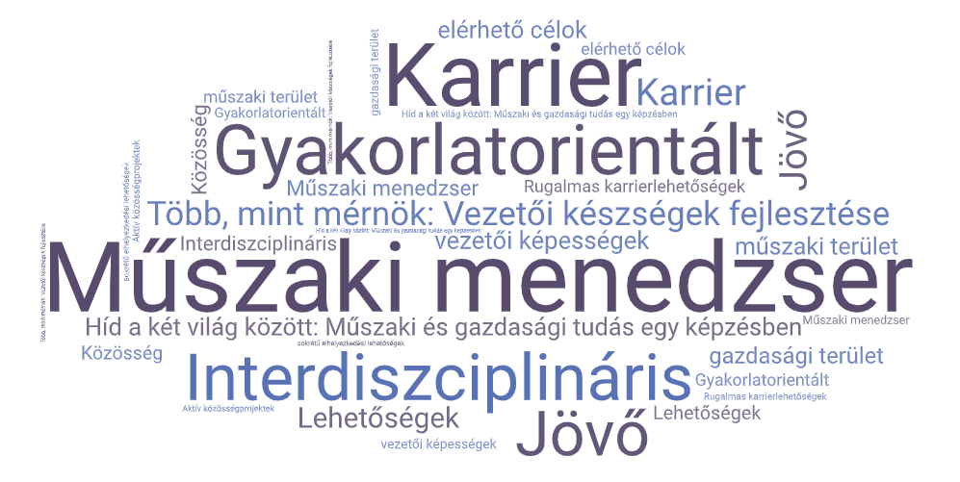
Műszaki menedzser –
Miért válasszam a képzést?

Slide 29



Felvételi tárgyak
Választható: gazdasági ismeretek
vagy egy idegen nyelv (angol, francia, német, olasz, orosz, spanyol)
vagy matematika vagy történelem vagy szakmai előkészítő tárgy**
A kettőből az egyiknek emelt szintűnek kell lennie.
Szakmai előkészítő tárgy: kereskedelmi és marketing alapismeretek, közgazdasági alapismeretek,
vendéglátás-idegenforgalom alapismeretek
Gazdálkodás és menedzsment
NINCS kötelezően előírt érettségi tárgy! Kettőt kell választani!
Sportinnováció specializáció
Sportinnováció alapjai, Sportrendezvények szervezési alapjai
Globális trendek a sportban, Sportgazdaság alapjai
Projektmenedzsment és B2B marketing specializáció
Business marketing, eladásmenedzsment
Agilitás a vezetésben, Program és portfólió menedzsment
Projektek üzleti elemzése, Digitális pénzügyek

Slide 30
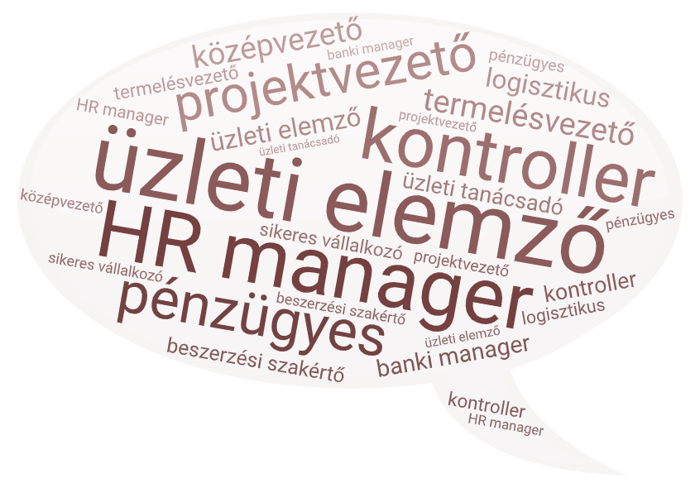
Gazdálkodás és menedzsment -
Mi lehetek a képzés után?

Slide 31
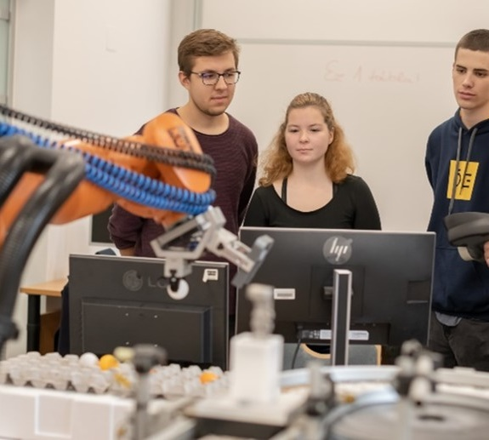
Mérnöki Intézet
ALAPSZAKOK
Gépészmérnöki
MESTERSZAK
Mechatronikai mérnöki
Intelligens robotrendszerek mechatronikája
Sportközgazdász
Műszaki menedzser
Villamosmérnöki
Gazdálkodás és menedzsment

Slide 32
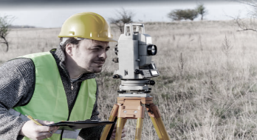

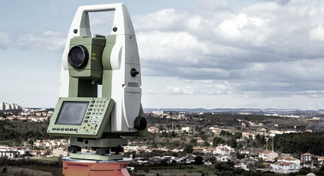
Felvételi tárgyak
természettudomány vagy matematika vagy kémia
vagy informatika vagy földrajz vagy fizika
vagy digitális kultúra vagy biológia
vagy választható szakmai előkészítő / ágazati szakmai / ágazaton belüli specializáció szakmai érettségi vizsgatárgyak
vagy egy választható idegen nyelv
Földmérő-földrendező
Geoinformatika specializáció
Nagyméretarányú térképezés, Digitális kartográfia
Térinformatikai menedzsment
Felsőgeodézia, Mérnökgeodézia
Földrendező specializáció
Nagyméretarányú térképezés, Föld- és területrendezés
Vidék- és területfejlesztés, Vízrendezés és melioráció
Távérzékelési alkalmazások

Slide 33

Földmérő-földrendező – Miért válasszam?

Slide 34
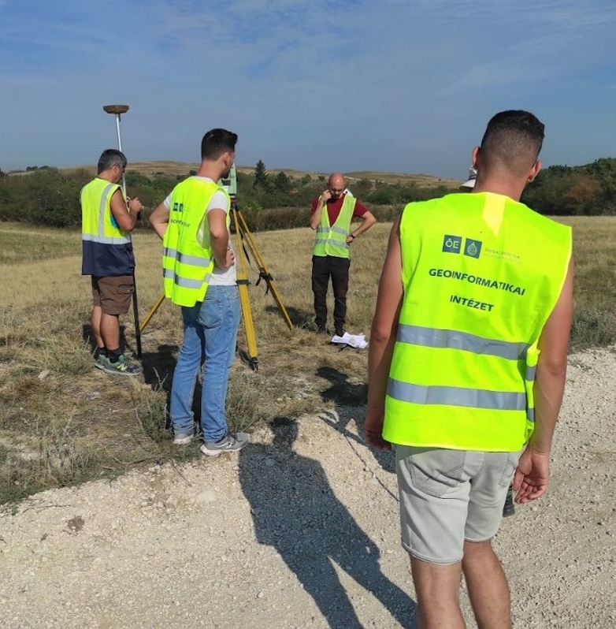
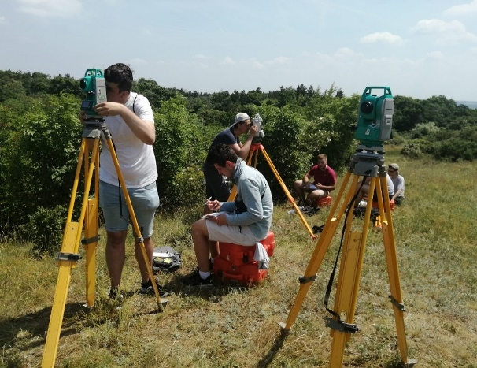
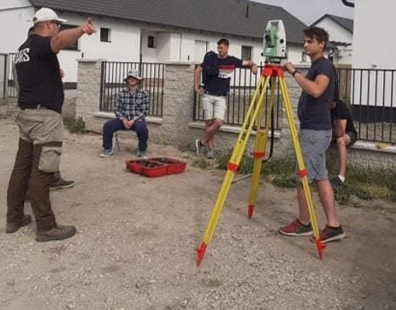
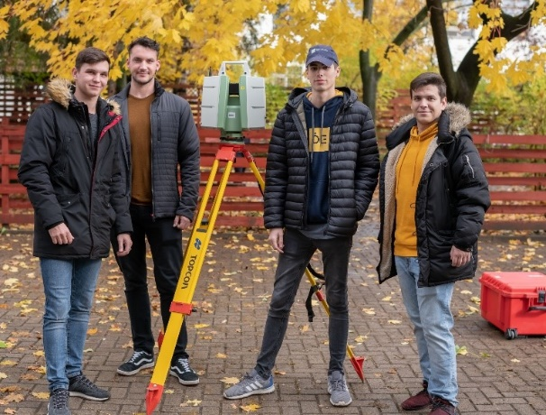
INTÉZETI
Terepgyakorlatok
Geodézia terepgyakorlat
Komplex terepgyakorlat
Felmérés terepgyakorlat

Slide 35
Geoinformatikai
Intézet
ALAPSZAKOK
Földmérő és földrendező mérnöki
MESTERSZAK
Geoinformatika

Slide 36
Összes nettó havi juttatás maximális esetben | 403.420 Ft
Tanulmányi ösztöndíj (tanulmányi eredménytől függően) | 5.000 – 45.000 Ft/hó
Alba Regia ösztöndíj | 100.000 Ft/félév (20.000 Ft/hó)
Nemzeti Felsőoktatási ösztöndíj (4,00 átlag felett) | 40.000 Ft/hó
Új Nemzeti Kiválóság Program (ÚNKP) | 100.000 Ft/hó
Szociális támogatás | 8.800 - 43.000 Ft/hó
ÓE ösztöndíj (Sport, Tudományos, Közéleti kategória) | 25.000 Ft/hó
Duális képzés gyakornoki vállalati ösztöndíja (minimálbér 65%: 266.800x0,65=173.420) | 173.420 Ft/hó (2023. dec. 1-től)
Ösztöndíjak

Slide 37
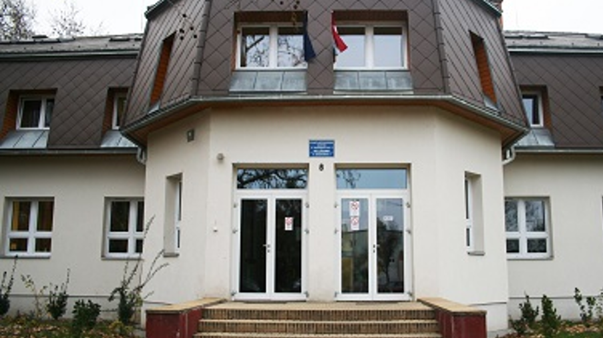
KOLLÉGIUM
Kollégiumi férőhelyet minden igénylőnek biztosítani tudunk
GEO kollégium Hosszúsétatér 8.
S épület kollégium
Budai út. 43.

Slide 38
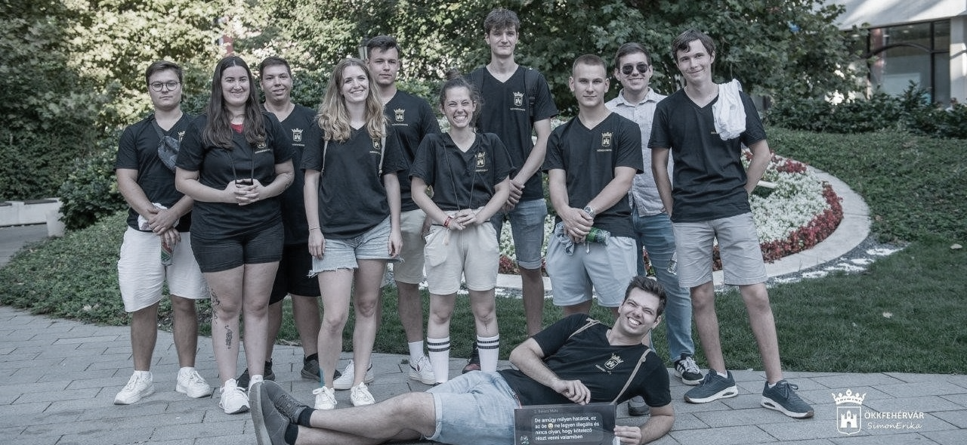
bál
DIÁKÉLET
tábor
túra
GÓLYA

Slide 39
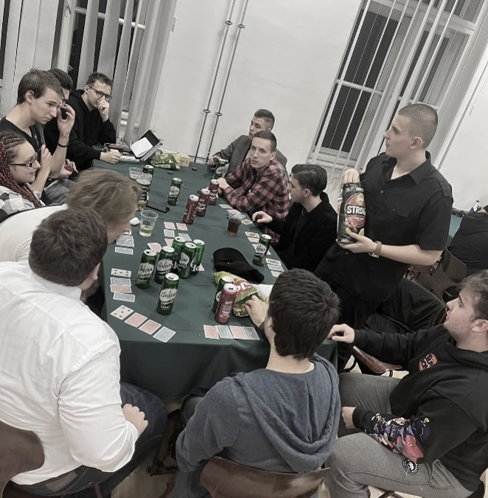

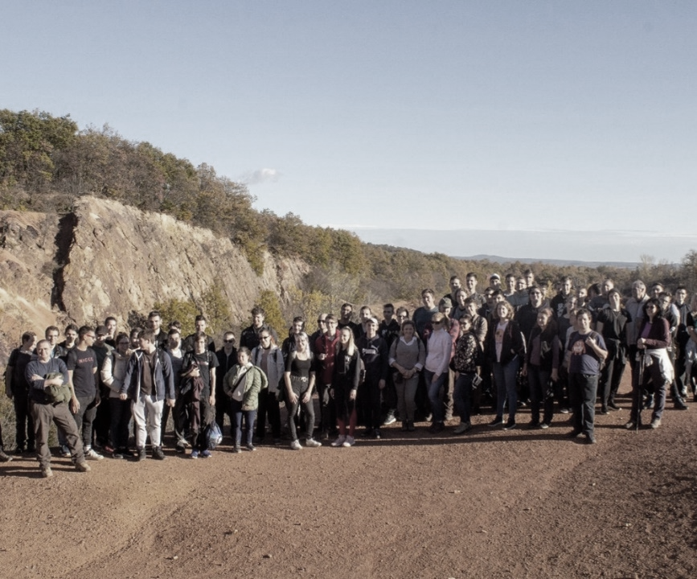

DIÁKÉLET
Intézeti Est
Kari túra
Márvány Party
Méter Party
KIN kupa

Slide 40
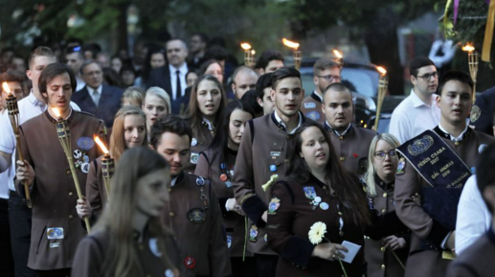
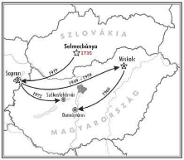

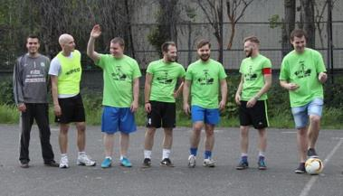
Balekhét - Szakestélyek – Valétálás – Nóták - Egyenruha
SELMECI
diákhagyományok
DIÁKÉLET
GEOS DIÁKNAP
Varkocs szerda

Slide 41



Lehetőségek
országon belül és kívül
TDK, OTDK
Euro/World Skills
AIS konferencia
Harman Hackathon
Bejczy Lego Verseny
Hallgatói mobilitási lehetőségek:
részképzés (1 vagy 2 félév);
szakmai gyakorlat, frissdiplomás szakmai gyakorlat (2-12 hónap);
kutatási célú mobilitás doktori hallgatók számára (2-3 hónap);
tanulmányi célú mobilitás, pl.nyári egyetem, tömbösített kurzusok… (2-30 nap);

Slide 42





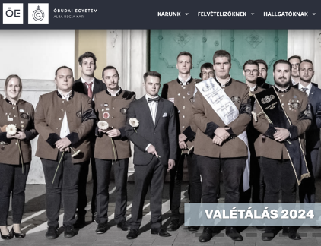
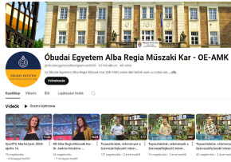
Webes elérhetőségeink
Instagramon is
elérhetőek vagyunk
Facebook
oeamk.szekesfehervar
Weboldalunk
www.amk.uni-obuda.hu

Slide 43
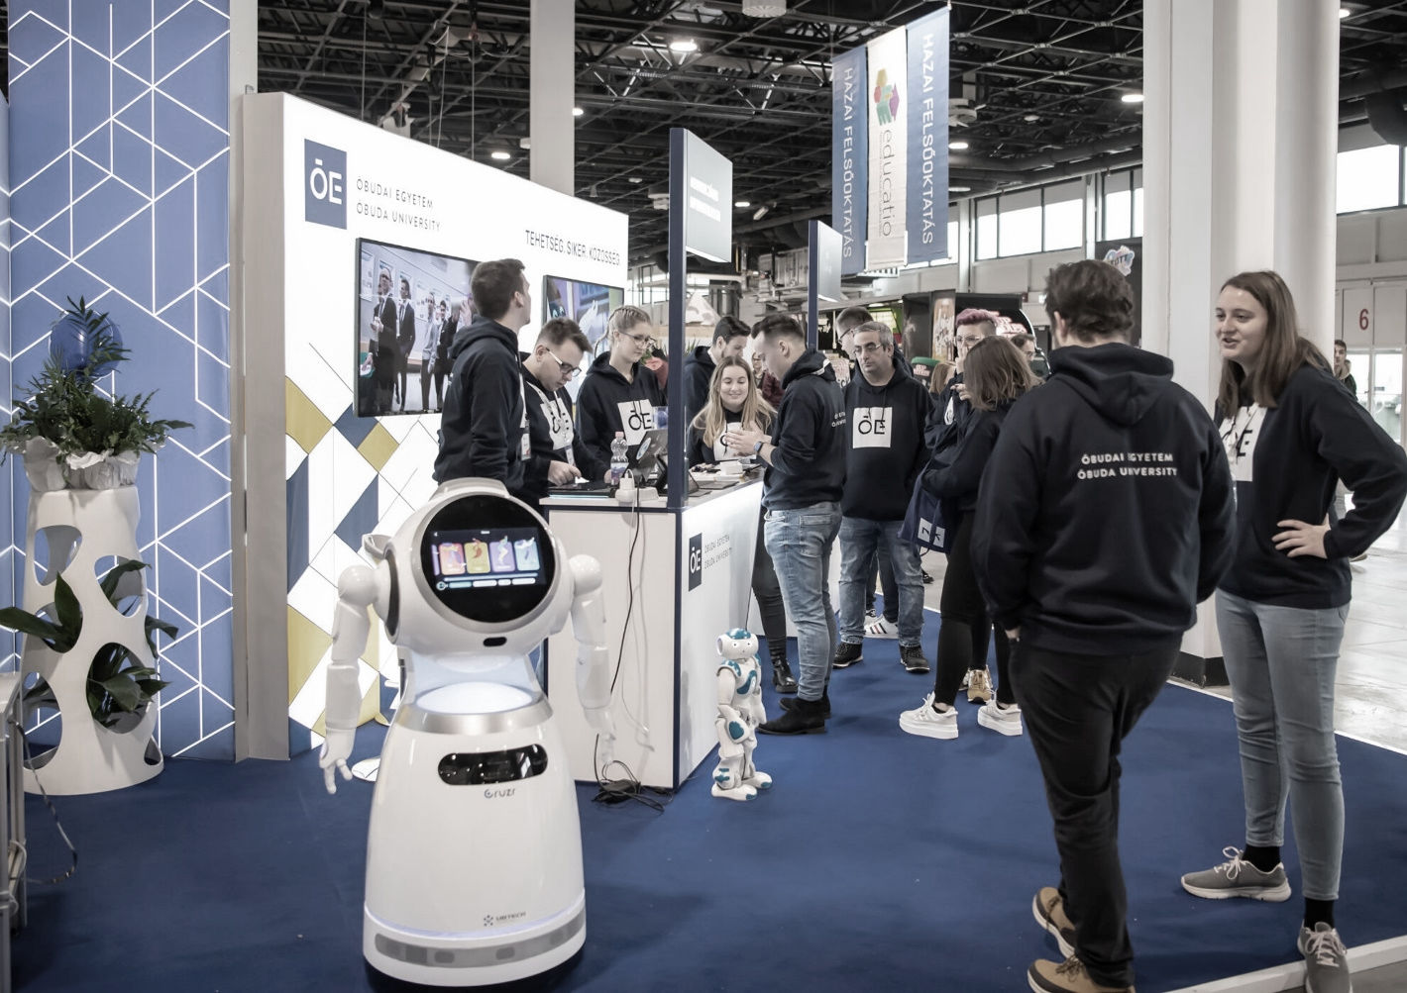
NYÍLT NAPOK és EDUCATIO
NYÍLT NAP
Budai út 43. C épület
2024. december 13.
(péntek)
EDUCATIO kiállítás
2025. január

Slide 44

KÖSZÖNJÜK
a
megtisztelő
figyelmüket!
http://www.amk.uni-obuda.hu

